Slide 1

-大夏学堂-
用户体验调查报告
之人文社科类
GROUP 5

Slide 2

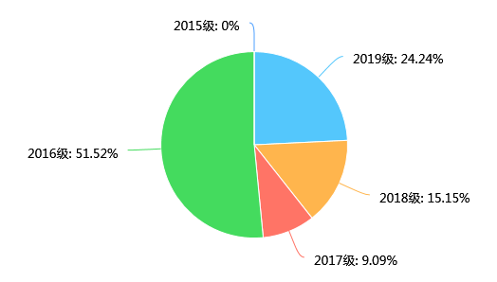
调查对象
10个以上专业
4个年级

Slide 3
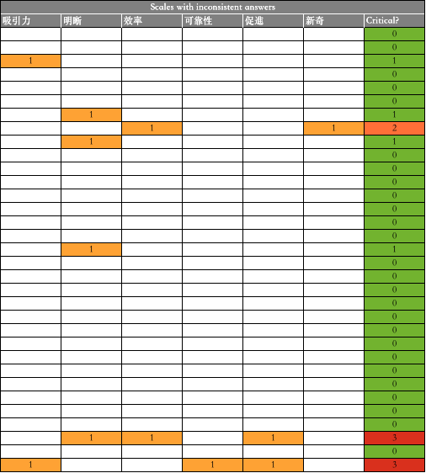
预处理
总问卷：37份
专业不符：4份
问卷作答不准确：2份
最终问卷：31份

Slide 4
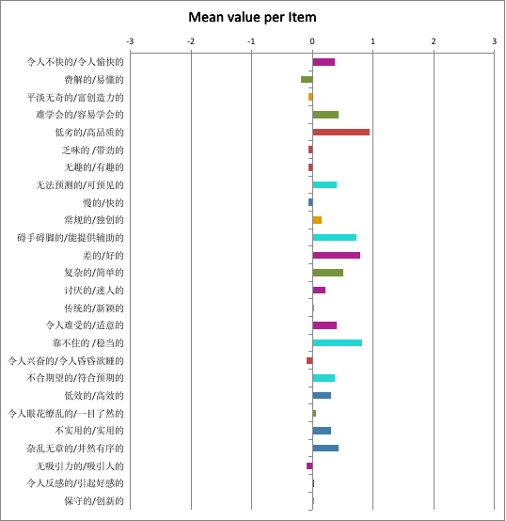
数据分析

Slide 5
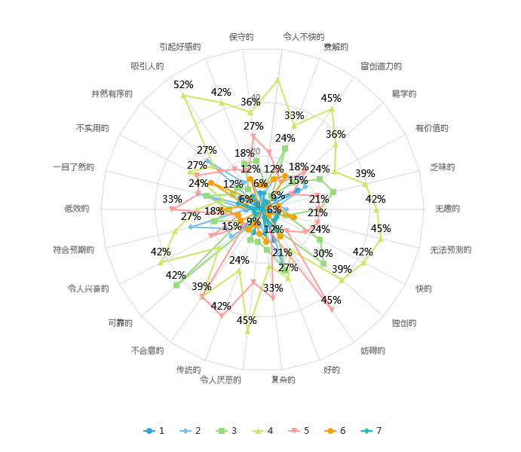
数据分析

Slide 6
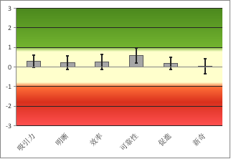
数据分析
Notes:
Attractiveness Perspicuity Efficiency Dependability Stimulation Novelty

Slide 7
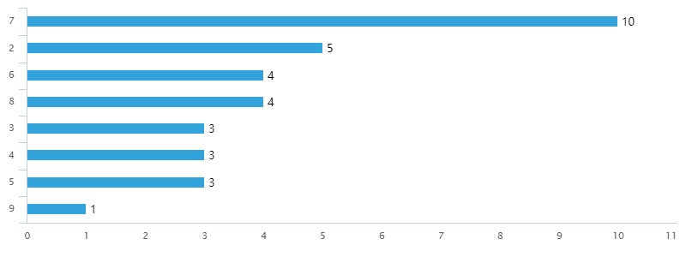
数据分析
如果在具有个人自愿选择的自由，你愿意使用该平台的意愿度

Slide 8
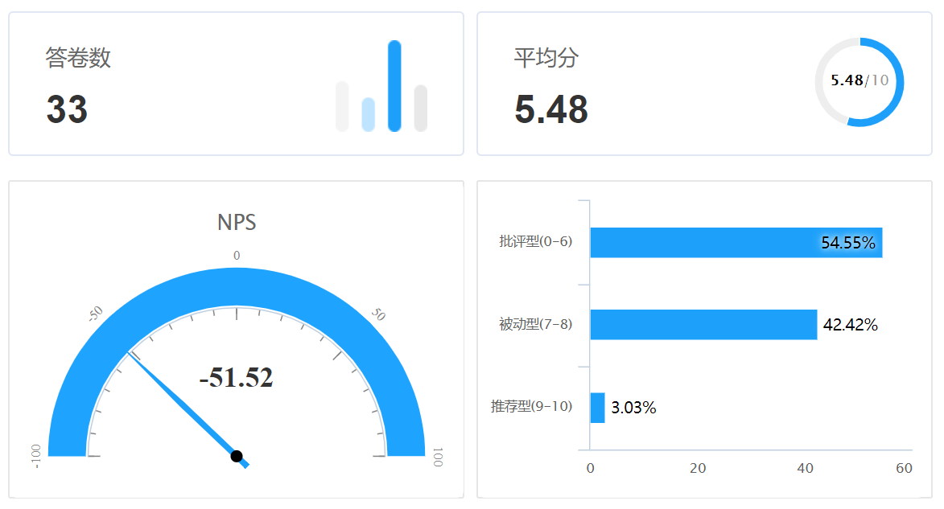
数据分析

Slide 9
-THANKS-
GROUP 5

